Slide 1
Муниципальное автономное дошкольное образовательное учреждение «Центр развития ребенка- детский сад № 323»
ПРЕДМЕТНО-РАЗВИВАЮЩАЯ СРЕДА
В ПОДГОТОВИТЕЛЬНОЙ ГРУППЕ
Воспитатель: Шапель П.С.

Slide 2
«Что такое предметно-развивающая среда?:
Среда - развития ребёнка в структуре ФГОС – это комплекс материально-технических, санитарно-гигиенических, социально - бытовых, общественных, эргономических, эстетических, психолого-педагогических, духовных условий, обеспечивающих организацию жизни детей и взрослых в ДОУ. Развивающая предметная среда - совокупность природных и социальных культурных предметных средств, ближайшего и перспективного развития ребенка, становления его творческих способностей, обеспечивающих разнообразие деятельности; обладает релаксирующим воздействием на личность ребенка, обеспечивает разные виды его активности.
Формирование предметно-развивающей среды – динамичный процесс который позволяет воспитателю проявлять творчество, привлекая к работе родителей, организовывать взаимодействие специалистов по формированию развивающего пространства в группе.

Slide 3
В нашей группе предметно-пространственная среда
организована так, чтобы каждый ребенок имел возможность заниматься любимым делом. Размещение оборудования по центрам позволяет детям объединиться подгруппами по общим интересам (конструирование, рисование, ручной труд, театрально-игровая деятельность, экспериментирование).
Обязательными в оборудовании являются материалы, активизирующие познавательную деятельность, развивающие игры, технические устройства и игрушки и т. д

Slide 4
Развивающая предметно-пространственная среда:
полифункциональной
трансформируемой
содержательно-насыщенной
вариативной
безопасной
доступной

Slide 5
Основные составляющие при проектировании предметно-пространственной среды в нашей группе:
ПРОСТРАНСТВО;
ВРЕМЯ;
ПРЕДМЕТНОЕ ОКРУЖЕНИЕ
В предметно – развивающей среде группы выделены следующие зоны для разного вида активности:
1. РАБОЧАЯ
3. СПОКОЙНАЯ
2. АКТИВНАЯ

Slide 6
Вопрос создания предметно-развивающей среды в дошкольном учреждении на сегодняшний день стоит особо актуально. Это связано с тем, что с разработкой новых Федеральных государственных требований (ФГОС) к структуре основной общеобразовательной программы дошкольного учреждения, были разработаны требования к условиям реализации основной общеобразовательной программы дошкольного образования, в том числе требования к организации и обновлению предметно-развивающей среды дошкольного учреждения.
Таким образом, организация развивающей среды ДОУ с учетом ФГОС должна строиться таким образом, чтобы дать возможность наиболее эффективно развивать индивидуальность каждого ребенка с учетом его склонностей, интересов, уровня активности. Необходимо обогатить среду элементами, стимулирующими познавательную, эмоциональную, двигательную деятельность детей.
Развивающая предметная среда должна была быть современна, отвечать критериями функционального комфорта и основным положениям развивающей детской деятельности, обеспечивать достижение нового, перспективного уровня в развитии детской деятельности.
Построение предметно-развивающей среды взрослыми должно позволять организовывать как совместную, так и самостоятельную деятельность детей, направленную на его саморазвитие под наблюдением и при поддержки взрослого. В этом случае среда выполняет образовательную, развивающую, воспитывающую, стимулирующую, организационную, коммуникативную функции. Но самое главное она работает на развитие самостоятельности и самодеятельности ребенка.

Slide 7
Предметно – пространственная среда детского сада должна способствовать развитию ребенка. Для этого надо так обустроить среду, чтобы ребенку было интересно, удобно, безопасно.
Главной задачей педагога является умение заинтересовать детей, зажечь их сердца, развить в них творческую активность, поэтому я постаралась сделать окружение для воспитанников ярким, эстетическим, интересным и мобильным.

Slide 8
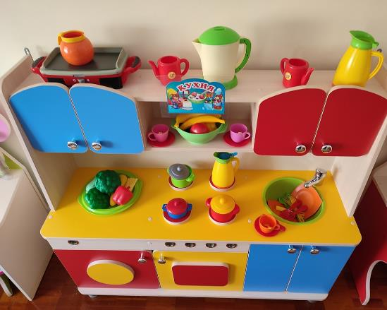
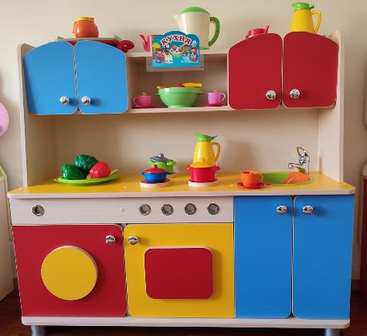
Центр сюжетно – ролевых игр:

Slide 9
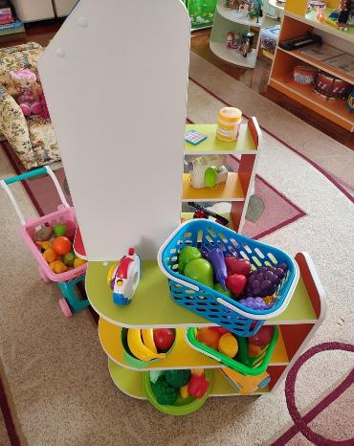
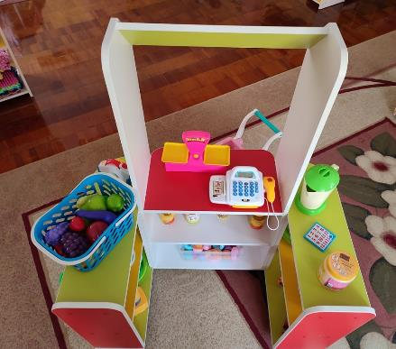
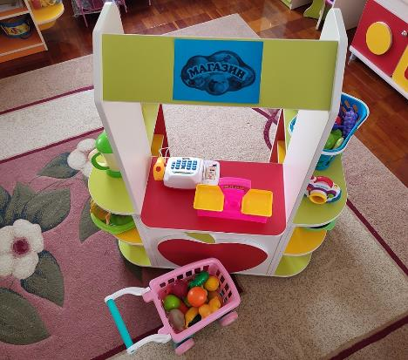

Slide 10
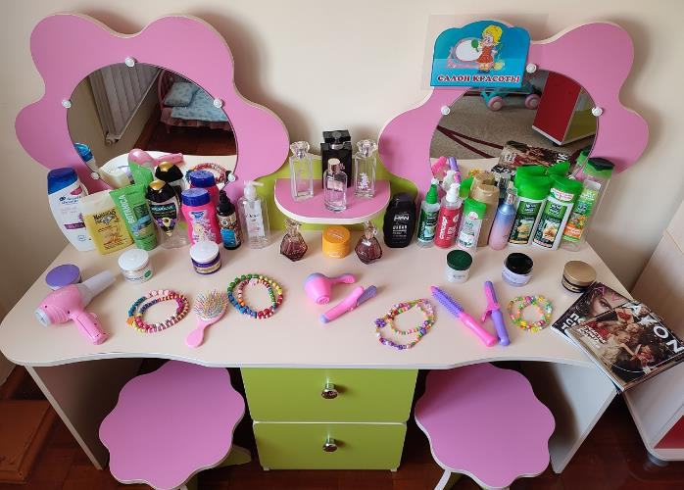

Slide 11
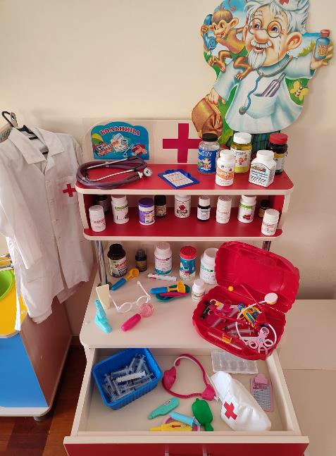
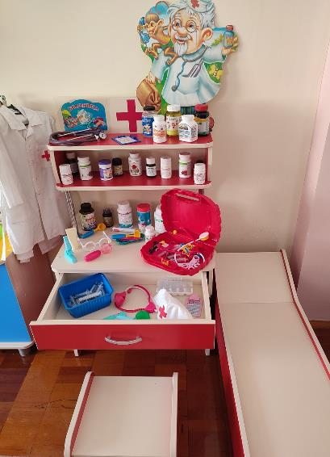

Slide 12
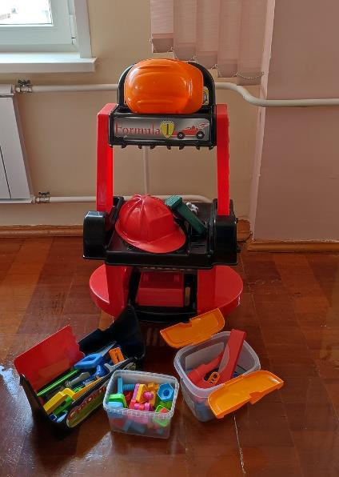
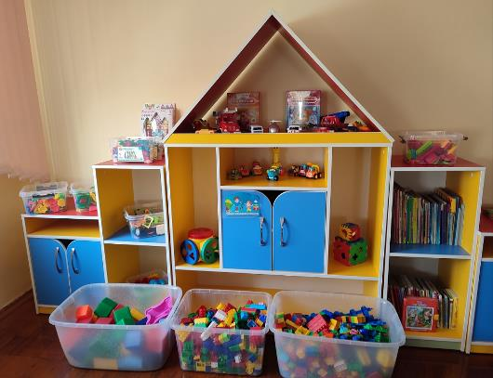
Центр для игр со строительным материалом конструкторами:

Slide 13
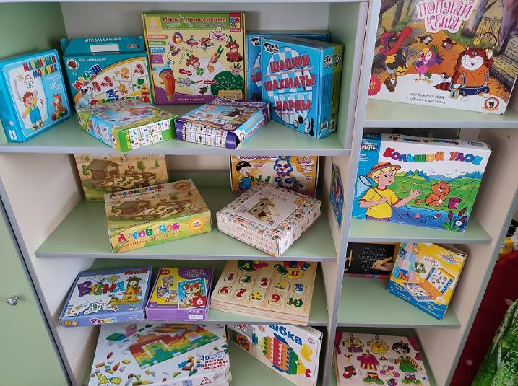
Центр познания:
«Хочу всё знать»

Slide 14
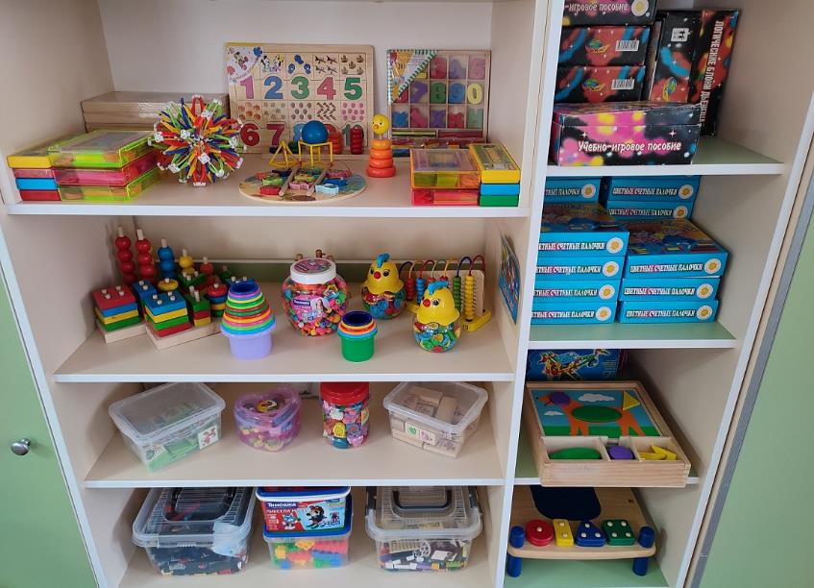

Slide 15
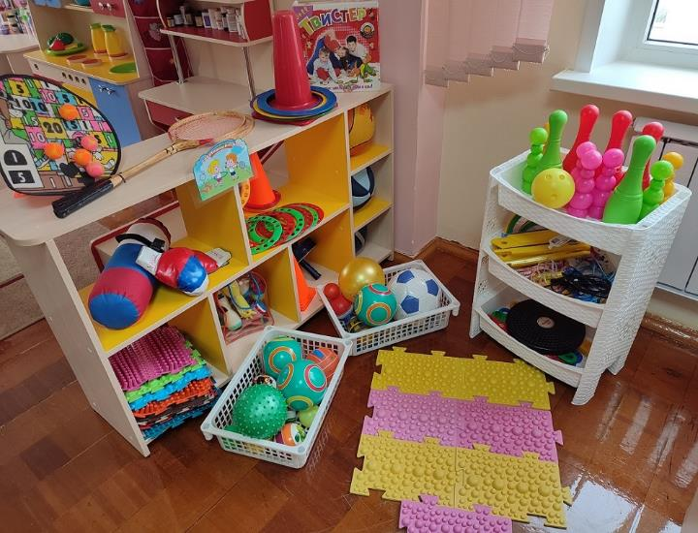
Центр физической культуры:
«Будь здоров!»

Slide 16
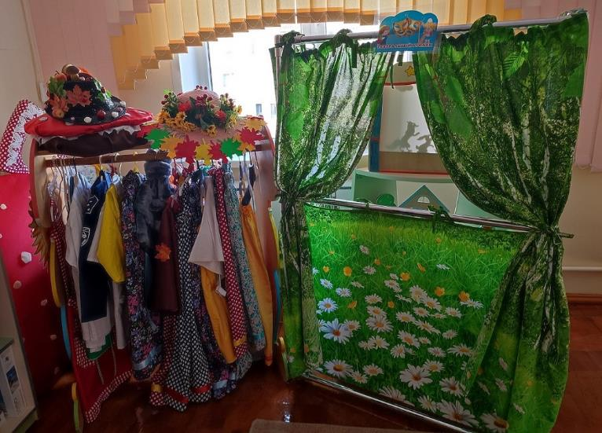
Центр музыки и театра:
«В гостях у тётушки Совы»

Slide 17
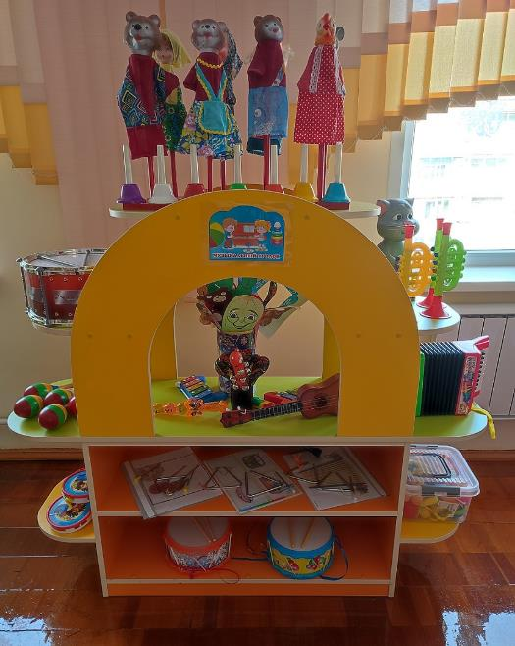
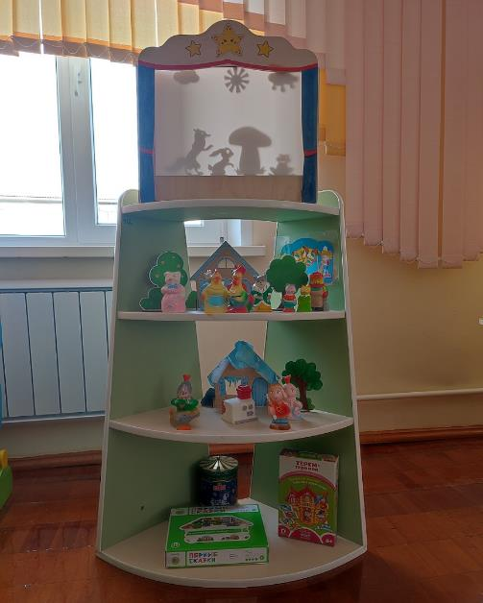

Slide 18
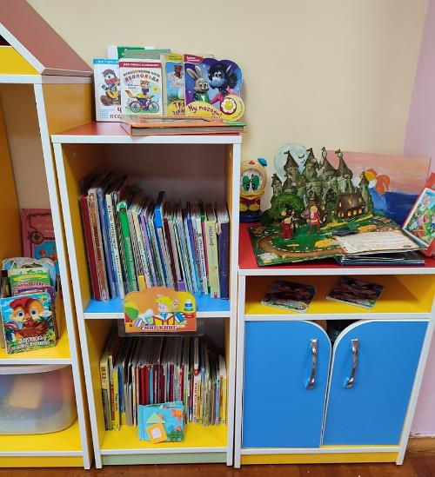
Центр «Мир книги»:

Slide 19
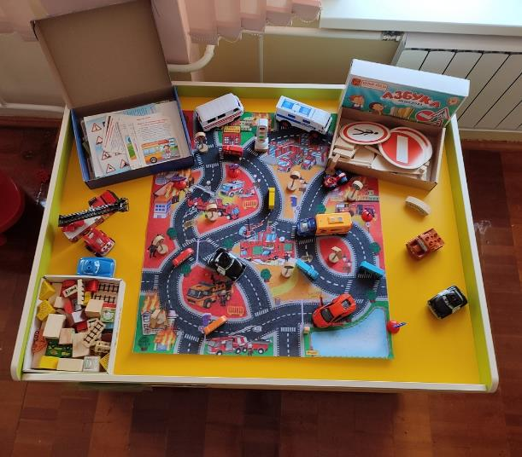
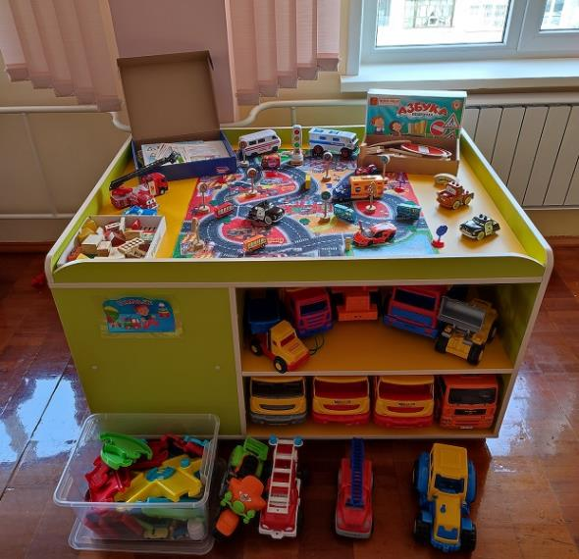
Центр по правилам дорожного движения:

Slide 20
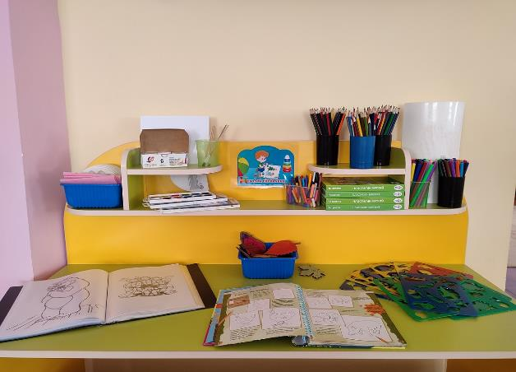
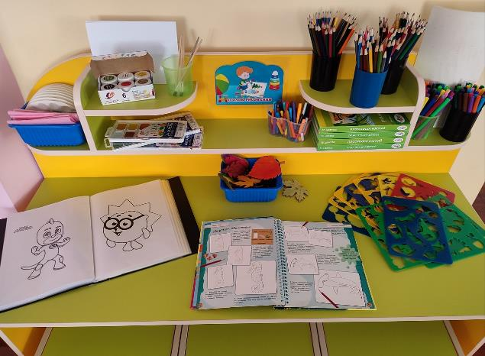
Центр изо-деятельности:

Slide 21
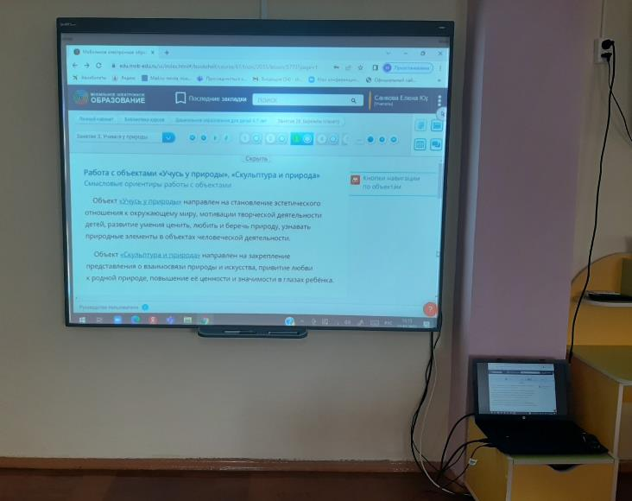
Центр цифровой лаборатории:

Slide 22
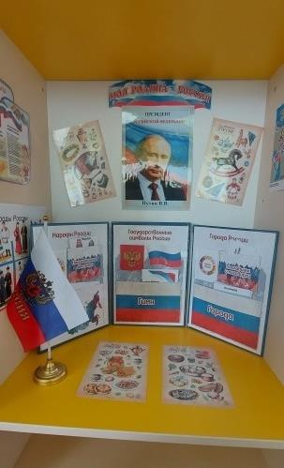
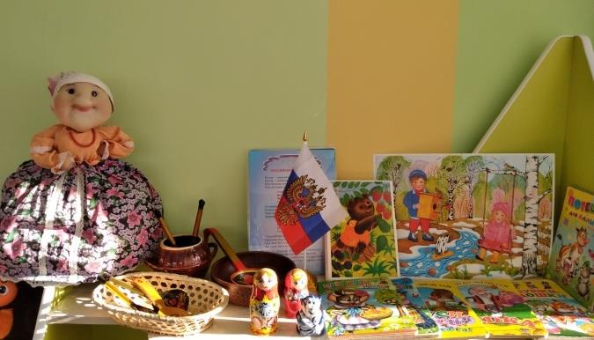
Центр краеведения:

